Slide 1
Утоплення
Загальна характеристика та перша допомога

Slide 2
Що це таке?
Утоплення - смерть або термінальний стан , що виникає в результаті проникнення води (рідше - інших рідин і сипучих матеріалів) в легені і дихальні шляхи.

Slide 3
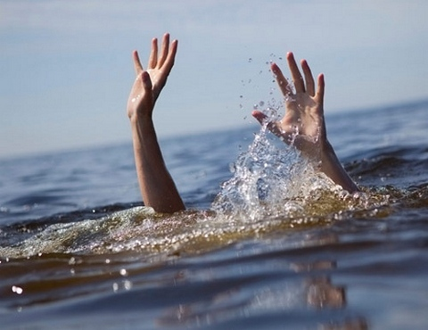
Типи утоплення

Slide 4
Істинний («аспіраційний», «мокрий»), помилковий («асфіктичний», «сухий», «спастичний»), синкопальні («рефлекторний») і змішаний.

Slide 5
«Мокра » утоплення - виникає , коли в дихальні шляхи і легені потрапляє велика кількість рідини. Як правило , це трапляється з тими людьми , які до останнього борються за життя . Зустрічається в середньому в 20 % випадків.

Slide 6
«Сухе » утоплення виникає , коли відбувається спазм голосової щілини і в результаті рідина не проникає в легені. Зустрічається в середньому в 35 % випадків.

Slide 7
Синкопальне утоплення відбувається при рефлекторної зупинки серця через спазм судин. У цьому випадку потерпілий , як правило , відразу йде на дно . Зустрічається в середньому в 10 % випадків.

Slide 8
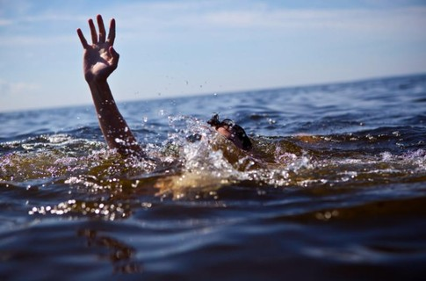
Механізм утоплення

Slide 9
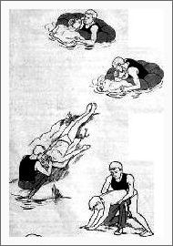
При утопленні в прісній воді відбувається розрідження крові. Це пояснюється надходженням води з легень у кров'яне русло. Відбувається через різницю осмотичного тиску прісної води і плазми крові.

Slide 10
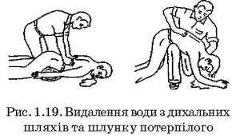
Зазвичай механізм утоплення такий: не вміє плавати людина, що потрапила у воду, робить глибокі вдихи під час боротьби за своє життя. Внаслідок цього відбувається потрапляння деякої кількості води в легені і втрата свідомості.

Slide 11
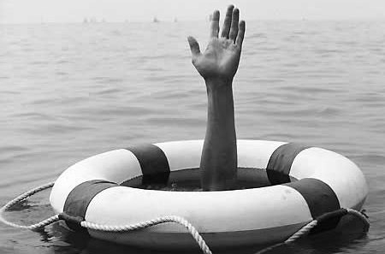
Причини утоплення

Slide 12
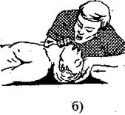
Часто люди тонуть, нехтуючи елементарними заходами безпеки (Не запливати за буйки, не купатися у нетверезому вигляді, не купатися у сумнівних водоймах, не купатися у шторм). При утопленні велику роль відіграє фактор страху.

Slide 13
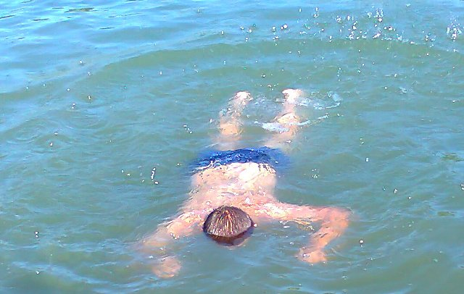
Утоплення може виникнути і у любителів підводного плавання. Часом це ще більш небезпечно , ніж просте утоплення , особливо якщо пірнати в поодинці. Часто утоплення аквалангістів супроводжується так званої «кесонної хворобою» .

Slide 14
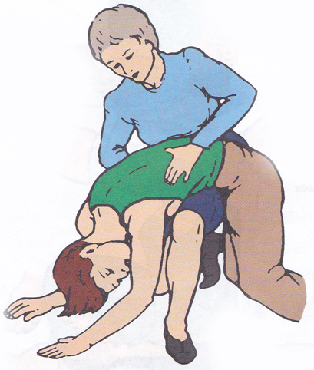
Судово-медична експертиза

Slide 15
Судово-медична діагностика утоплення, так само як і інших причин смерті, проводиться на підставі встановлення комплексу ознак, що виявляються як у ході секційного дослідження, так і за допомогою додаткових методів дослідження і залежних від типу втоплення.

Slide 16
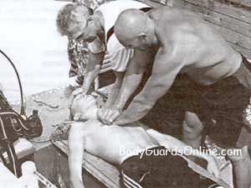
Порятунок потопаючих

Slide 17
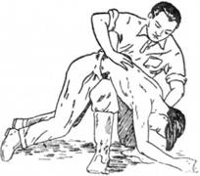
Врятувати потопаючу людину можна в перші 3-6 хвилин з початку утоплення . Однак , при утопленні в дуже холодній воді в окремих випадках цей термін сягає 20-30 хвилин.

Slide 18
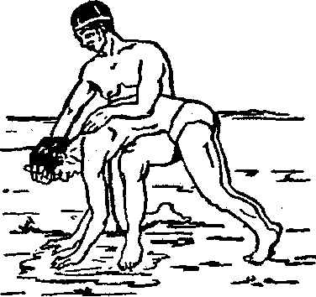
У практиці судової медицини зафіксовані випадки , коли потонулого успішно реанімували після 45-50 хвилин перебування у воді , при цьому вода могла бути відносно теплою , як прісної , так і солоної , а легкі заповнювалися водою.

Slide 19
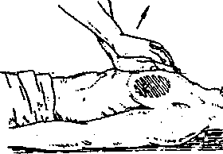
Перша допомога полягає у витяганні постраждалого з води. Потім необхідно визначити пульс і вид утоплення. Мокре утоплення характеризується синюшним виглядом обличчя і шкіри.

Slide 20
Увага!
Кожного потерпілого необхідно обов'язково показати лікарю, навіть у разі відмінного самопочуття після реанімації! Існує небезпека набряку легенів та інших тяжких наслідків (наприклад, повторної зупинки серця). Тільки через один тиждень можна буде з упевненістю сказати, що його життя поза небезпекою!

Slide 21
«Порятунок потопаючих - справа рук самих потопаючих»

Slide 22
Висновок
Значна кількість смертей у побутовій сфері припадає на утоплення. За даними Міжнародної любительської федерації плавання щорічно в світі утопають приблизно 300 тис. чоловік. В Україні щороку гине на воді близько 4 тис. чоловік. Аналіз загибелі людей на воді показав, що найбільше трагічних випадків стається на необладнаних для купання місцях (близько 90%).

